Slide 1

“Безопасный” Wi-Fi
Студент группы БСД-21
Андрущенко Ярослав

Slide 2


Slide 3
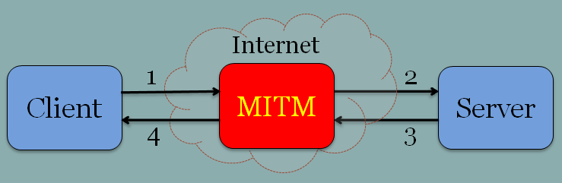
Man in the middle (MITM) – вид хакерской атаки, цель которой похищение и замена информации в корыстных целях

Slide 4
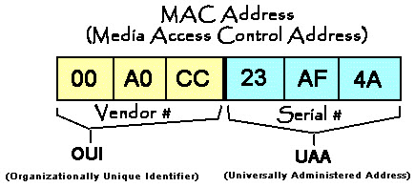
Каждое устройство подключенное к сети, имеет MAC-адрес ( физический адрес)
Пример MАС– адреса : 09-А3-0С-Е9-D3-32

Slide 5

Методы провидения атаки
Методы провидения атаки
Первый – перехват “cookie ”
Второй – убийство “cookie”

Slide 6

После провидения атаки

Slide 7

Оберегайте свою информацию и не давайте становится ей публичной!

